Slide 1


Chào mừng thầy cô và các bạn đến với phần bảo vệ đồ án nhóm Group5-T1907A
Đề tài nhóm: Super Market
Giáo viên hướng dẫn: Trần Văn Điệp
Thành viên:
1. Đỗ Thiên Phú
2. Lương Đình Đại
3. Đỗ Văn Huấn
4. Trần Ngọc Hải
5. Nguyễn Văn Quang

Slide 2
I. Lý do chọn đề tài II. Phân tích hệ thống III. Cách thức quản lý công việc IV. Kết quả đề tài V. Tổng kết
Đề tài nhóm: Supermarket là một siêu thị online cung cấp đầy đủ các mặt hàng có nguồn gốc rõ ràng.
Nội dung đồ án:

Slide 3
I. Lý do chọn đề tài và yêu cầu
Lý do chọn đề tài:
Cung cấp hàng hóa, thực phẩm an toàn, chất lượng và dịch vụ tiện ích cho mọi gia đình
Phát triển vì cộng đồng với sứ mệnh nâng cao chất lượng cuộc sống của người Việt.
Yêu cầu:
Xây dựng Website chuyên nghiệp, dễ dàng sử dụng với tất cả mọi người.
Hỗ trợ đặt hàng, thanh toán, phản hồi dịch vụ.

Slide 4
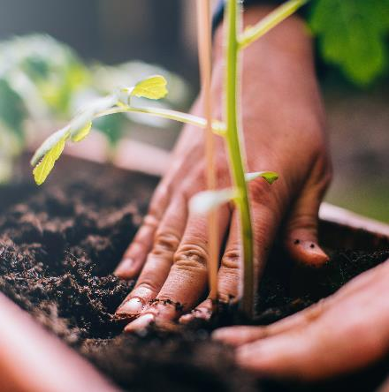
II. Phân tích hệ thống
PHÂN TÍCH YÊU CẦU
KIỂM TRA
LÊN Ý TƯỞNG
CODE

Slide 5
DATABASE DIAGRAMS
XÂY DỰNG CƠ SỞ DỮ LIỆU
Tìm hiểu nội dung của các website liên quan.
Xác định các thực thể của website
Sơ đồ thực thể quan hệ
Lập cơ sở dữ liệu, Database diagrams

Slide 6
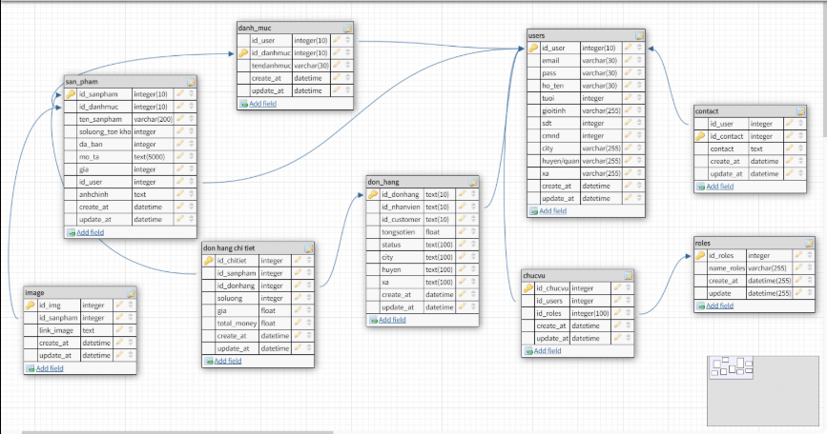

Slide 7
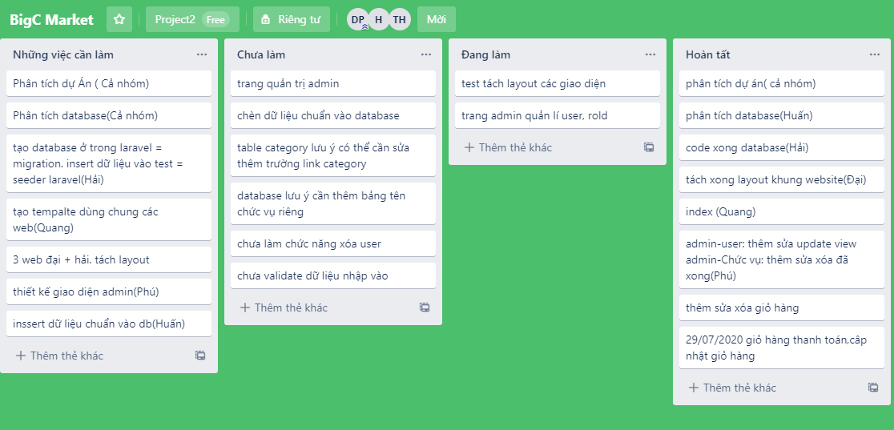
III. Cách thức quản lý công việc
1. Quản lý công việc bằng công cụ Trello

Slide 8
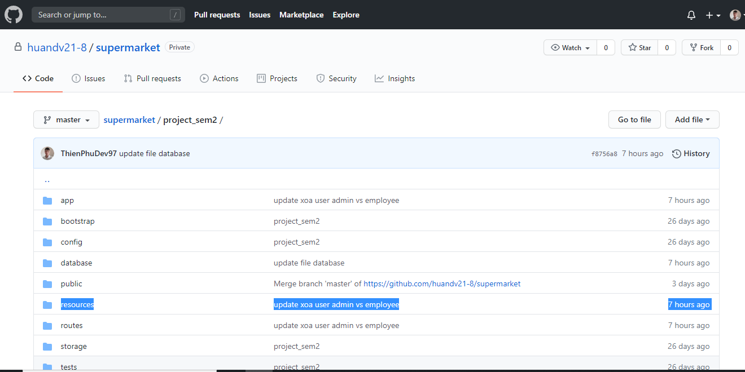
2. Quản lý mã nguồn bằng công cụ Github

Slide 9

IV. Kết quả đề tài
I. Quản lý Admin
Thống kê.
Phân quyền người dùng.
Quản lý các danh mục trong Website.
Quản lí các sản phẩm.
Quản lí các tài khoản user.
II. Giao diện hệ thống
Giao diện người dung.
Đăng nhập, đăng ký.
Giao diện sử dụng các danh mục.
Giao diện các sản phẩm.
Giao diện đặt hàng,thanh toán.

Slide 10
V. Tổng kết
Những điểm đã đạt được:
1. Giao diện dễ sử dụng.
2. Tiếp cận được với cách triển khai dự án, website đã đáp ứng được các yêu cầu đề ra.
3. Một số chức năng giúp tiện lợi cho người dùng.
4. Thiết kế giao diện, sử dụng framework laravel
5. Cách làm việc nhóm, giao tiếp nhóm, cùng nhau thực hiện đề tài.

Slide 11
LỜI CẢM ƠN
Em xin gửi lời đến các Thầy, Cô trong trường cũng như các bạn trong lớp, đặc biệt là thầy Trần Văn Điệp, người đã tận tình hướng dẫn cũng như giúp đỡ chỉ bảo chúng em để chúng em có thể hoàn thiện tốt đồ án này.
Mặc dù chúng em đã nỗ lực hết sức xong đồ án của chúng em vẫn còn rất nhiều hạn chế và thiếu sót do thời gian có hạn cũng như một số nguyên nhân khách quan khác!
Rất mong nhận được sự thông cảm và chỉ bảo của Thầy Cô cùng các bạn!

Slide 12

THANKS YOU FOR YOUR LISTENING

